Slide 1
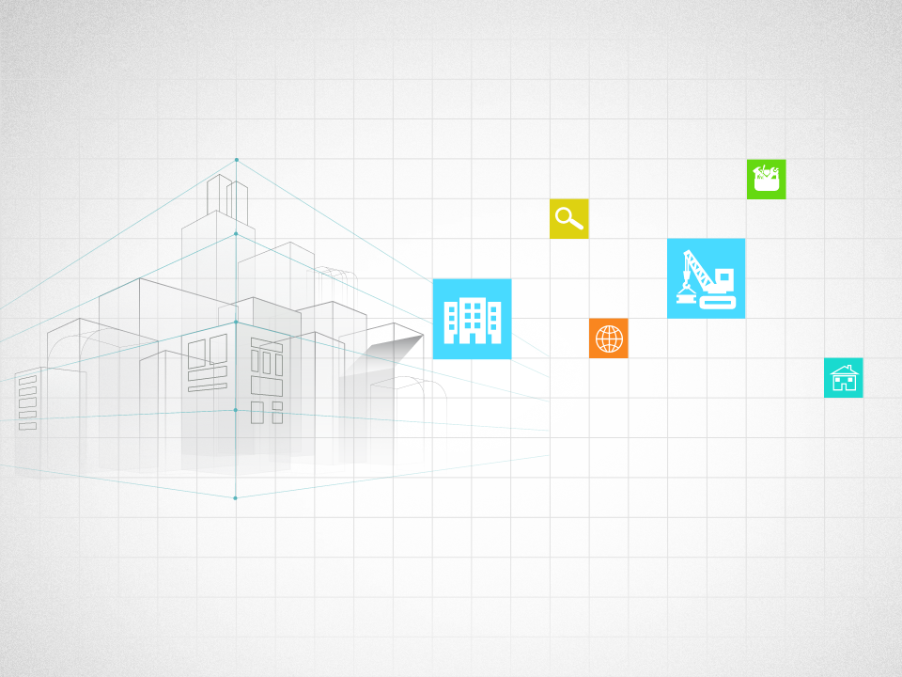

불공정사례 및 개선방안
입찰안내서 반영계획

Slide 2
CONTENTS
01
입찰안내서 반영계획
- 설계사 ↔ 시공사간
- 발주처 ↔ 시공사간
02
한국도로공사 자체 개선사항
03
시범도입 계획

Slide 3

Ⅰ
불공정관행 개선방안
입찰안내서 반영계획
(실시설계 기술제안)

Slide 4

01
불공정관행 개선방안
반영계획(설계사 – 시공사간)
ⅰ
설계보상비 이하의 부적정한 설계비 지급
ii
계약지연에 따른 설계비 지연 지급
(정부 개선방안) 설계분야 참가자와 공동수급체 대표자의 계약서를
PQ 신청 시 제출
당 초 | 입찰안내서 변경(안)
(없 음) | 본 입찰과 관련하여 입찰참가사의 대표자와 토목설계분야 참여자가 계약 시 계약금액, 계약기간, 대금지급방법, 계약조건을 명확히 하여야 하며, 해당 계약서를 사전심사(PQ) 신청일에 우리공사 건설처에 제출하여야 한다.

Slide 5
01
불공정관행 개선방안
반영계획(설계사 – 시공사간)
iii
설계사는 참여 시공사와 개별계약
(정부 개선방안) 컨소시엄 대표 시공사가 설계사에게 비용을 직접지급
당 초 | 입찰안내서 변경(안)
(없 음) | 우리공사에 제출한 입찰참가사 대표자와 토목설계분야 참여자의 계약서에 따라 입찰참가사 대표자가 설계비용을 직접 지급하여야 하며, 공동수급체별 개별계약, 현금이 아닌 방법으로 지급 및 지연지급 등이 있어서는 안된다.

Slide 6
01
불공정관행 개선방안
반영계획(설계사 – 시공사간)
iv
설계지분 임의 변경
(정부 개선방안) 지분변경 시 발주청과 협의
당 초 | 입찰안내서 변경(안)
(없 음) | 입찰참가사 대표자와 토목설계분야 참여자가 체결하는 계약서에서 설계분야 참가자 지분 변경 시에는 그 사유를 명확히 하여 우리공사와 협의하여야 하며, 성공인센티브 및 기술제안 반영설계 계약에 관한 내용을 포함하여야 한다.

Slide 7
02
불공정관행 개선방안
반영계획(발주처 – 입찰사간)
ⅰ
공기연장에 따른 사업비 증액 불가
(현행 입찰안내서) 본 공사는 국가계약법 제21조 제2항 및 동법 시행령 제69조 제2항에 따른 장기계속계약으로, 매년 책정되는 예산의 범위내에서 각 연차별 공사기간이 탄력적으로 결정됨.
[국가계약법 제21조(계속비 및 장기계속계약) 제2항]
각 중앙관서의 장은 (이하중략) 이행에 수년을 요하는 계약에 있어서는 (이하중략) 장기계속계약을
체결할 수 있다. 이 경우 각 회계연도 예산의 범위에서 해당 계약을 이행하게 하여야 한다.
추진계획 : 간접비 관련 정부 정책에 따라 추진

Slide 8
02
불공정관행 개선방안
반영계획(발주처 – 입찰사간)
ⅱ
민원 등으로 인한 추가비용 발생시 사업비 증액 불가
(정부 개선방안) 민원 등으로 추가비용 발생시 일방적으로 계약상대자 비용
부담으로 하는 내용 수정 및 삭제
당 초 | 입찰안내서 변경(안)
기술제안을 하지 않은 공종은 공사계약일반조건 제21조에 의거 설계변경에 의한 증액 제한을 받지 않는다. | (좌 동) (추 가) 민원 등으로 인한 추가비용 발생 시 공사계약일반조건 제21조에서 정한 우리공사 책임 있는 사유 또는 불가항력의 사유로 인한 경우는 계약금액 조정이 가능하다.
입찰안내서 문구

Slide 9
02
불공정관행 개선방안
반영계획(발주처 – 입찰사간)
ⅲ
입찰안내서 공개 지연
(정부 개선방안) 입찰공고 시 입찰안내서 제시
(추진계획) 불특정 다수에게 입찰안내서 공개는 곤란하므로 입찰공고 직후
입찰참가희망업체에 한하여 보안각서를 제출 받아 입찰안내서
및 설계도서 배포
* 개선사항을 반영한 입찰안내서 심의 절차 종료 후 공개예정
보안각서 문구
입찰준비에 필요한 기본자료를 사전에 공개함을 인지하며 본 입찰에 참여하기 위한 용도로만 활용하고 목적 외 용도로 사용하거나 부당하게 일반에 유출되지 않도록 확약 합니다.

Slide 10
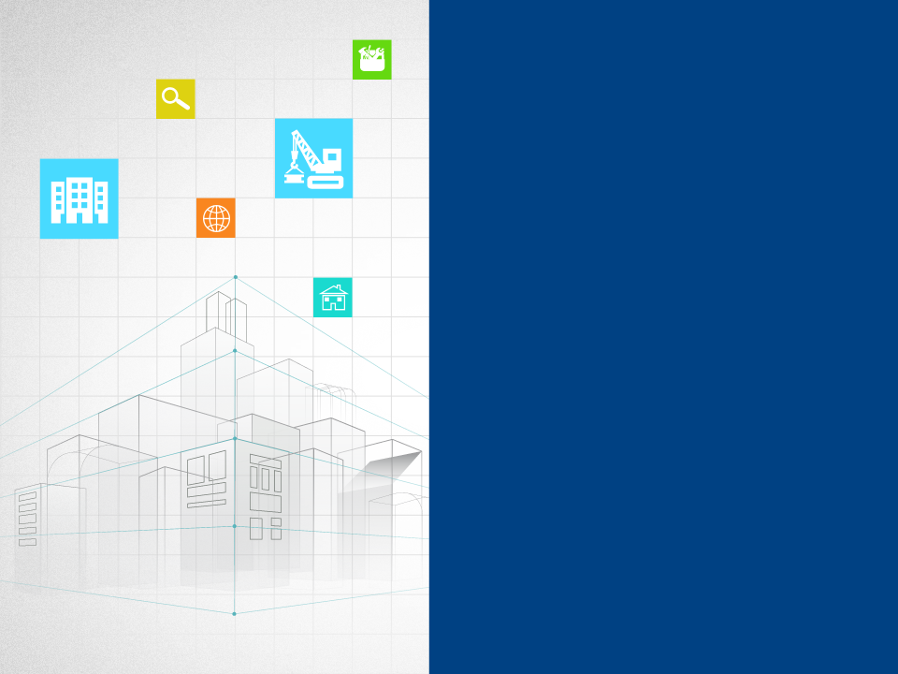
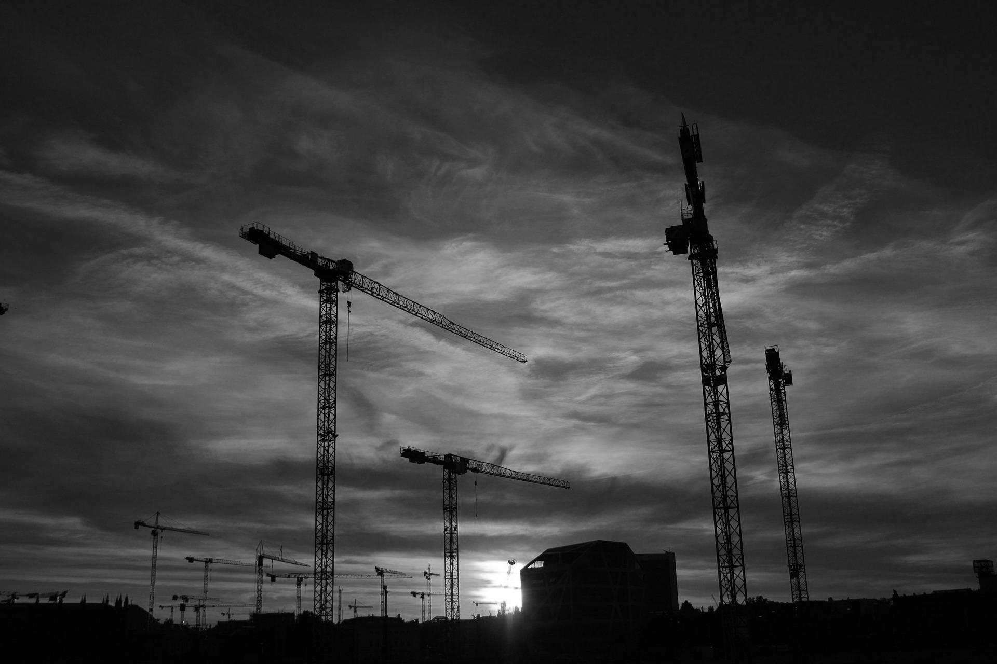
Ⅱ
불공정관행 개선방안
한국도로공사
자체 개선사항

Slide 11
01
불공정관행 개선방안 한국도로공사 자체 개선사항
설계비 저가계약
문제점
일부 시공사는 합동사무실 운영 시 기술자 투입인원수 및 고강도 근로에
비해 상대적으로 낮은 대가지급 사례 발생
* 대부분의 턴키 시공사들은 공고금액에 반영된 설계비의 125% 집행
(집행계획서 징구) 기술제안 및 보상비 집행계획을 현장설명회 시 제출토록 하고,
입찰 직후 집행여부 및 변경현황 확인
* 집행계획서 : 기술제안비, 직접경비의 구성, 계약시기, 집행수단 및 자금 집행계획 등이 포함된 문서
⇒ 집행계획서가 평가 및 설계심의 시 영향을 미칠 수 있음
PQ 접수 시 안내문
입찰참자가는 붙임양식에 따라 기술제안비, 직접경비의 구성, 계약시기, 집행수단 및 자금 집행계획 등을 명기한 집행계획서를 현장설명회 참석 시 제출하여야 합니다. 집행계획서대로 이행되지 않았거나 변경되는 경우 우리공사 건설처에 변경 집행계획서를 제출하여야 합니다. 또한, 집행계획서는 간접적으로 평가 및 설계심의에 영향을 미칠 수 있음을 알려드립니다.

Slide 12
02
불공정관행 개선방안 한국도로공사 자체 개선사항
합사 기술자 고강도 근로 방지대책
문제점
ㅇ 합동사무실 교대 감독 등 비인간적 운영
ㅇ 크런치모드*에 갇친 기술자
- 근로기준법(주52시간) 위반한 주 100시간이
넘는 초과 근무
* Crunch Mode : 마감이 임박하여 성과 완성도를 높이기
위해 개인시간, 수면, 영양섭취, 위생 등
기본적인 삶을 포기하고 하는 집중 근무형태
ㅇ 포괄임금제* 적용으로 임금 후려치기
- 고강도근무에도 불구하고,
합사파견비(급여의 10%)만 지급
* 근로계약서에 40시간 초과근무 포함. 60시간 초과 근무를
하더라도 20시간은 무보수 근무
40~60시간
(28%)
60~100시간 이상
(72%)
* 합사노동자 실태조사결과 (‘08.11)
[공공노조 전국건설엔지니어링지부 발표]

Slide 13

02
불공정관행 개선방안 한국도로공사 자체 개선사항
합사 기술자 고강도 근로 방지대책
합사 기술자 고강도 근로 방지대책
(설계기간 연장) 턴키공사(3→4개월), 기술제안(2→3개월)
(확약서 징구) 각 입찰참여사 대표이사에게 합동사무실 운영 시
근로기준법 준수에 대한 확약서 징구
* 위반할 경우 설계평가에 불이익을 받을 수 있으며, 우리공사가 고용노동부에
신고하여도 이의제기를 하지 않을 것을 확약
(전담창구 마련) 입찰공고부터 계약할 때 까지 불공정행위 신고접수
및 점검하는 전담창구를 발주부서에 마련

Slide 14

Ⅲ
불공정관행 개선방안
시범도입 계획

Slide 15

01
불공정관행 개선방안
시범도입 계획
대상사업
사 업 명 : 함양~창녕 제9, 11공구
입찰방식 : 실시설계 기술제안 입찰
공 구 | 공사비 (억원) | 주요시설물 |  | 비고
 |  | 교 량 | 터 널
함양-창녕 9 | 2,224 | 3개소/ 165m | 2개소/ 5,773m *천왕산터널 5,433m
함양-창녕 11 | 2,273 | 7개소/ 1,605m *의령낙동대교 1,000m | 6개소/ 3,547m
향후 추진일정 : 입찰공고(10.30), 현장설명(12.1), 입찰(‘18.3.2)

